Slide 1
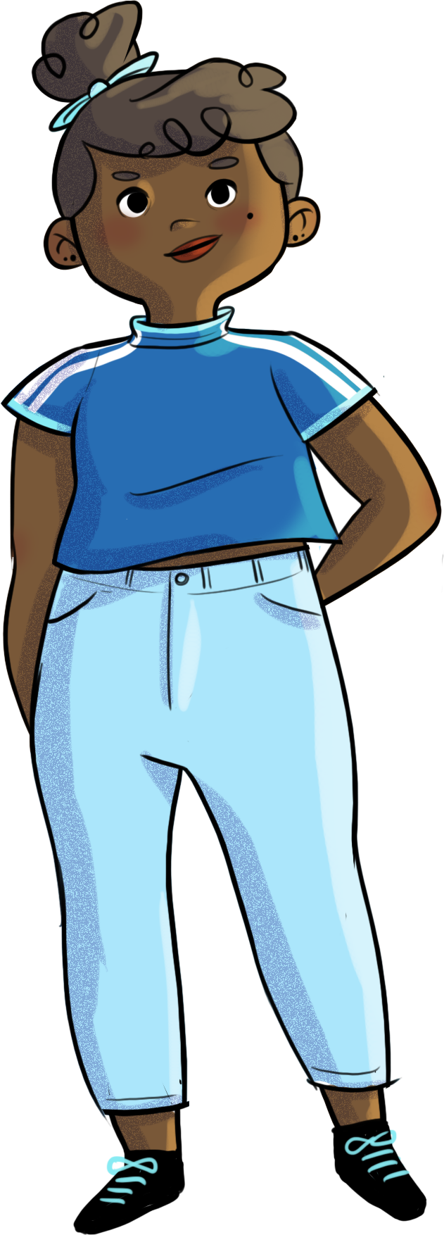
Programme SECONDAIRE

Slide 2
Atelier d’introduction pour les élèves
Notes:
L’atelier d’introduction sert à présenter le programme HORS-PISTE aux élèves, afin que ceux-ci comprennent la pertinence de ce programme de prévention. Il vise à décrire aux élèves la philosophie du programme, son contenu de manière sommaire, de même que l’approche préconisée par le programme, c’est-à-dire des ateliers axés sur la participation active des élèves dans lesquels ils seront amenés à expérimenter la pleine conscience.

Slide 3
À la fin de cet atelier d’introduction, tu seras en mesure de…
saisir à quoi sert le
programme HORS-PISTE
comprendre la philosophie
du programme
mieux comprendre ce qu’est
la pleine conscience

Slide 4
L’ADOLESCENCE EST UNE PÉRIODE DE :
changements physiques et psychologiques importants;
belles découvertes;
grands défis personnels.
C’est un peu comme
gravir une montagne…
1
Pourquoi, selon toi?
Quels sont les défis que tu as à relever dans ton parcours?
Vis-tu parfois du stress ou de l’inquiétude par rapport à ton
cheminement?
2
3
Notes:
Passer au travers du secondaire c’est comme monter une montagne… On commence tous en bas et on prend le sentier qu’il y a devant nous. En cours de montée, on passe des moments agréables avec nos amis, on fait des découvertes stimulantes, on vit des réussites, mais on fait également face à plusieurs obstacles : des montées plus raides, un passage par-dessus des ruisseaux, la fatigue, la faim, les moustiques. Parfois, il faut prendre des pauses, utiliser le matériel dans notre sac à dos pour réparer les souliers, manger, prendre des vêtements plus chauds, boire de l’eau, mettre du chasse-moustiques, prendre une carte et une boussole pour se repérer, etc.
Il est tout à fait normal qu’au cours du secondaire, comme dans la vie en général, on soit confronté à certains évènements plus stressants : composer avec différentes pressions de la part des parents, des enseignant(e)s et des ami(e)s, faire sa place dans son groupe d’ami(e)s, résoudre des conflits, composer avec la comparaison, avoir peur d’être exclu(e), d’être jugé(e), de vivre un échec.
Le programme HORS-PISTE vise à t’aider à utiliser les outils dont tu disposes déjà dans ton sac à dos et à en développer de nouveaux qui te serviront au cours de ton secondaire, mais aussi au cours de ta vie. Même si aujourd’hui tout se passe bien et que tu n’es pas stressé(e), les ateliers vont quand même te donner plein de trucs, d’idées et d’expériences qui te seront certainement utiles à un moment ou un autre.

Slide 5
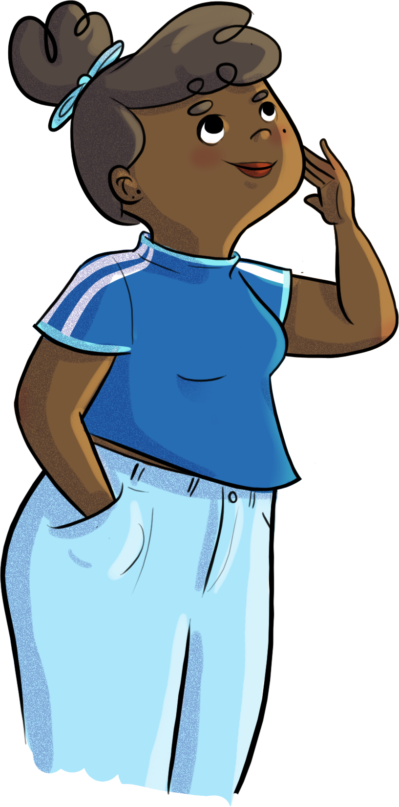
Le programme HORS-PISTE
C’est quoi?
10 ateliers (5 par année)
Au cours de l’automne
Sur les heures de classe
Animés par des membres de l’équipe-école
Notes:
Le programme HORS-PISTE est une série de dix ateliers (cinq en 1re secondaire et cinq en 2e secondaire).
Les ateliers auront lieu pendant les périodes de cours (ou les périodes d’étude), de septembre à décembre.
Des membres de l’équipe-école (nom des animateurs/trices) animeront les ateliers.

Slide 6
Capsule d’introduction

Slide 7
Sortir des sentiers battus… oui, mais comment?
Par des ateliers axés sur ta participation active
Les ateliers du programme HORS-PISTE visent à…
activer tes connaissances;
développer tes compétences.
ressentir
découvrir
partager
s’activer
expérimenter
vivre
Pas question d’être paresseux durant les ateliers du programme HORS-PISTE!
Notes:
Le but n’est pas de te transmettre de la matière, mais bien de te faire vivre des expériences, de partager tes connaissances et d’expérimenter de nouvelles stratégies. Tu auras l’occasion de partager tes questions, tes histoires et tes bons trucs.
Il est prouvé qu’on apprend mieux et qu’on retient davantage quand on a l’occasion d’expérimenter. Donc, si tu veux remplir ton sac à dos d’outils utiles, tu devras te mettre en action et participer activement aux activités proposées. De plus, si tu veux que les outils te servent réellement, tu devras les mettre en pratique dans ta vie de tous les jours.

Slide 8
Les ateliers te proposent :
de t’exprimer;
d’apprendre à te connaître;
de partager tes opinions;
de prendre ta place;
d’apprendre à t’aimer;
de te positionner;
de te connecter aux autres;
de te déposer et te recentrer;
de formuler ta pensée;
de réfléchir;
de développer ta perspective;
etc.

Slide 9
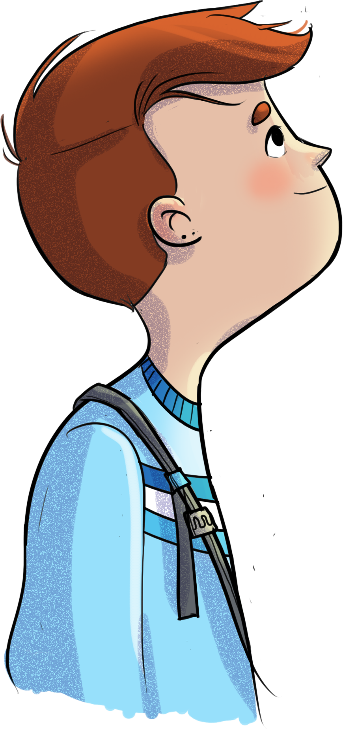
Moyens privilégiés
Transfert de connaissances théoriques
Mises en situation et jeux de rôles
Discussions
Théâtre interactif
Débats
Jeux-questionnaires
Capsules vidéo
Réflexions individuelles et collectives
Techniques d’impact
Défis HORS-PISTE
Pleine conscience

Slide 10
Contrat d’engagement
1
Je suis respectueux ou respectueuse. Point barre. C’est la base.
Je respecte la confidentialité des informations échangées. En d’autres mots, ce qui se dit dans les ateliers reste dans les ateliers.
Je parle au « je ». Je, c’est toi. Ce n’est pas les autres. Parle de ce que toi tu vis, tu ressens.
Je partage avec les autres seulement ce qui me convient. Bref, personne ne te force à parler. (Mais ça fait du bien de le faire, crois-nous).
J’écoute les autres, sans juger. Ça, c’est du respect, niveau expert.
J’attends mon tour avant de parler. Encore une fois, c’est la base.
Je peux aider les autres à exprimer leurs opinions et à les partager.
Je m’implique durant les ateliers. Ça sert à quoi, sinon? Non, mais pour vrai?
Entre les rencontres, je mets en pratique les trucs que j’ai appris. Je continue à réfléchir sur les sujets abordés et je tente de relever mon défi de la semaine.
Je me souviens qu’il y a, partout autour de moi, des ami(e)s, des parents, des intervenant(e)s ou des enseignant(e)s à qui je peux me confier pour m’aider.
j Je m’engage à respecter, du mieux que je peux, ces 10 règles de base.
2
3
4
5
6
7
8
9
10
10

Slide 11
La collecte de données
*Si ton école participe à la recherche
Dans toutes choses, pour s’améliorer, il faut se pratiquer, évaluer ses performances et s’ajuster au besoin.
L’équipe du programme HORS-PISTE a besoin de toi pour l’aider à s’ajuster.
Comment? C’est facile!
En remplissant un questionnaire sur tes caractéristiques personnelles, familiales, sociales et scolaires une fois avant le début des ateliers et une seconde fois après les ateliers HORS-PISTE.
Tes réponses demeureront CONFIDENTIELLES.
11
Notes:
Avant le début des ateliers (donner la date si possible), tu seras invité(e) à remplir un questionnaire sur tes caractéristiques personnelles, familiales, sociales et scolaires.
Tes réponses serviront à mieux comprendre ta réalité et à ajuster le programme en conséquence. Ce n’est pas un examen! Il n’y a pas de bonnes ou de mauvaises réponses! Ce qui compte, c’est que tu donnes ta vision des choses et que tu répondes de façon honnête. Tes réponses resteront confidentielles. Tu seras invité(e) à compléter le questionnaire une seconde fois à la fin des ateliers, afin de rendre compte de ton évolution.
Une équipe de chercheurs se servira des questionnaires pour voir si le programme aide réellement les élèves et l’ajustera au besoin.

Slide 12
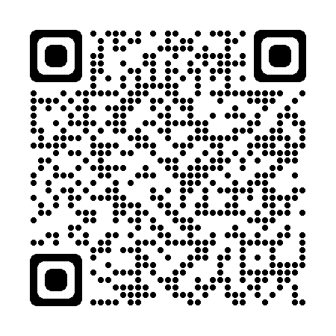
Pour plus de contenu…
Rends-toi sur
Suis-nous sur Instagram
@horspiste_explo

Slide 13
Merci pour ton attention!

